Slide 1
מה בין "מחקר המונים" וחקר בתהליכי למידה בבית הספר?
מרצים:
פרופ' זאב הוכברג
פרופ' אורית חזן
ד"ר איריס זודיק

Slide 2
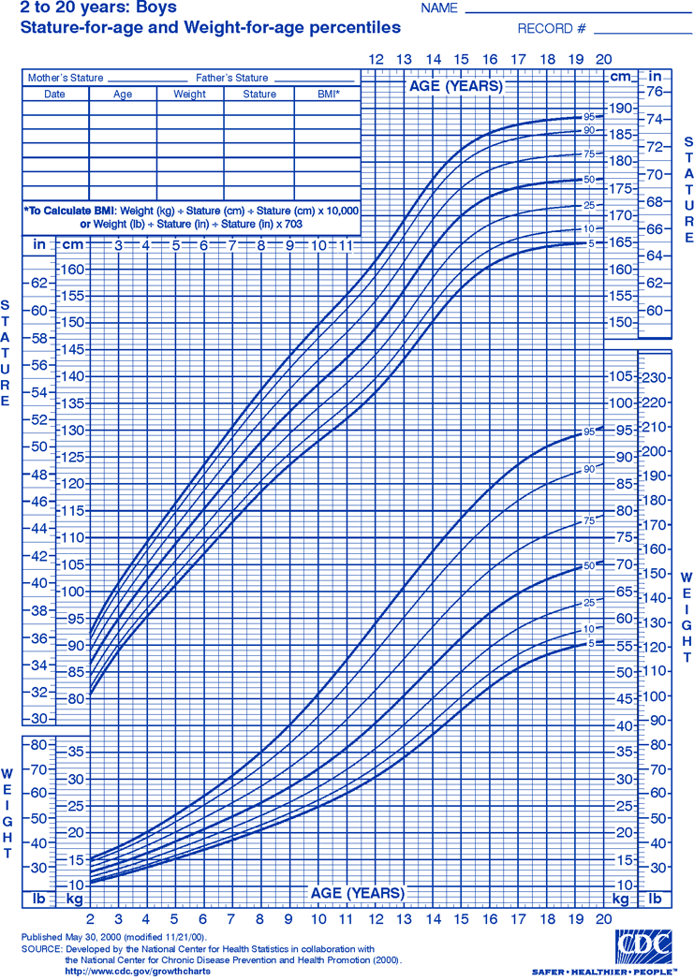
איך חוקרים גדילת ילדים?
Define study groups.
Cohorts of ~1-5,000 newborns
Periodic examination by nurses, developmental pediatricians and social scientist.
Data analysis by statisticians.
Conclusions by the study designers
Bias in definition
Conclusions limited to 1-5000 children
Expensive and georgraphy-limited
Automatic data analysis
Slow and only at the end

Slide 3
מחקר אזרחים – מחקר המונים – מחקר רשת
מחקר שמבוצע (כולו או חלקו) ע"י חוקרים חובבים
“The systematic collection and analysis of data; development of technology; testing of natural phenomena; and the dissemination of these activities by researchers on a primarily avocational basis"
השתתפות הקהל הרחב במחקר מדעי
Audubon Society's Christmas Bird Count – since 1990
The American Association of Variable Star Observers – since 1911
EU Citclops project (assess the environmental status of water bodies by measuring their optical properties) (2012–2015)

Slide 4
מחקר המונים
מחקר מסייע: מתוכנן על ידי מדענים. הקהל אוסף נתונים ומקבל משוב מהמדענים
שיתוף פעולה: הקהל משתתף בתכנון, באיסוף הנתונים, בעיבודם (שיתוף מחשבים) ובהפצת התוצאות
יוזמה משותפת: הקהל משתתף בתכנון מתחילתו, בביצוע, וקבוצה נבחרת מהקהל מלווה את המחקר לכל אורכו

Slide 5
Why Crowd Science? Why now?
New scientific projects require data from large number of individuals, to make faster and significant progress
The technology for big data is now reasonably mature
The lay public is mature: the WWW, social networks
Whereas current research utilize expensive predefined controlled groups, which are limited to the groups profiles and can miss significant observations on others (intended or unintended bias), CS provides an approach that has never before been implemented to study entire populations
The Technion – Cornell Manhattan based University; The Technion – China Initiative

Slide 6
The Technion CS initiative: WWWResearch
Develop a platform that will be open for all (“the Crowd”) and enable any type of crowd research
Use a wide definition of the Crowd: scientists, industry, lay public, schoolchildren
Make it easy to develop CS, submit observations, analyze them and visualize the results
Cloud solution that support multi-channel platforms to process automatically large amounts of data, formulate sensible information and visualize outcome
Advanced visualization and modelling techniques
Integrated social networking and collaboration tools
Self-learning as core element of the platform

Slide 7
Cloud Vs. Crowd
The Web Cloud
Result
Task
The Web Crowd
Result

Slide 8
Three legs of the WWWResearch
Scientific Challenge
Technical Challenge
Educational Challenge

Slide 9
"מחקר המונים" ותופעות המוניות אחרות
חכמת המונים
MOOCs
Crowdsourcing
מחקר המונים

Slide 10
חכמת המונים
James Surowiecki, 2005: The Wisdom of Crowds: Why the Many Are Smarter Than the Few and How Collective Wisdom Shapes Business, Economies, Societies and Nations
"חכמת ההמונים": חכמת ההמון גדולה, בתנאים מסוימים, מחכמת המומחה היחיד.
שקלול התשובות שתפיק קבוצה גדולה של אנשים שאינם מתואמים ביניהם יהיה כמעט תמיד מדויק יותר מהתשובה הטובה והמלומדת שיפיק מומחה/ית עצמאי/ת.
דוגמאות
אומדן אפונים בצנצנת
חיזוי איך ינהג השוק ביציאת מוצרים חדשים, איך ינהג ביחס למניות
Wikipedia
Waze
השעשועון "מי רוצה להיות מיליונר?":
קהל - למעלה מ-90% מהתשובות היו נכונות; מומחים – תשובות נכונות בפחות מ-60% מהמקרים.

Slide 11
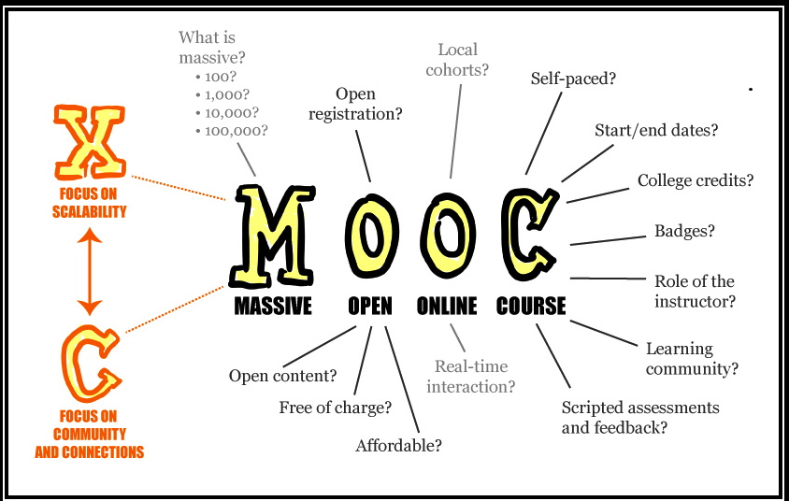
MOOCs – Massive, Open, Online Courses
Moocs - מ-Coursera, Ed-X

Slide 12
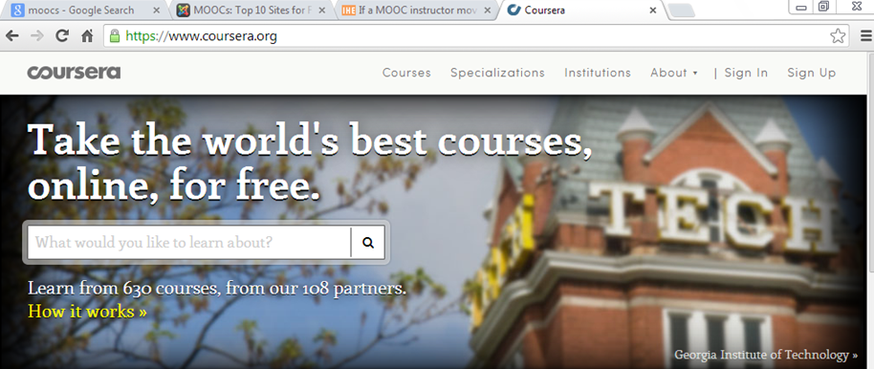
MOOCs – Massive, Open, Online Courses
MOOCs: Top 10 Sites for Free Education With Elite Universities

Slide 13
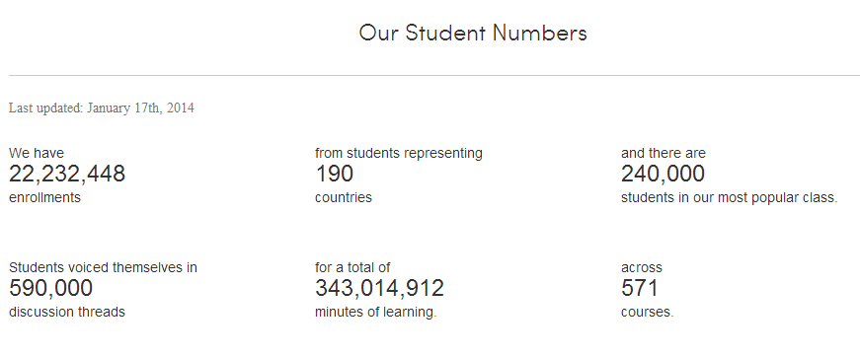
https://www.coursera.org/about/community

Slide 14
"מחקר המונים" ותופעות המוניות אחרות Crowdsourcing
Crowdsourcing represents the act of a company or institution taking a function once performed by employees and outsourcing it to an undefined (and generally large) network of people in the form of an open call. […] The crucial prerequisite is the use of the open call and the wide network of potential laborers. (Howe 2006).

Slide 15
"מחקר המונים" ותופעות המוניות אחרות
היום – מחקר המונים במערכת החינוך
מחוץ למערכת החינוך (דוגמאות בהמשך)

Slide 16
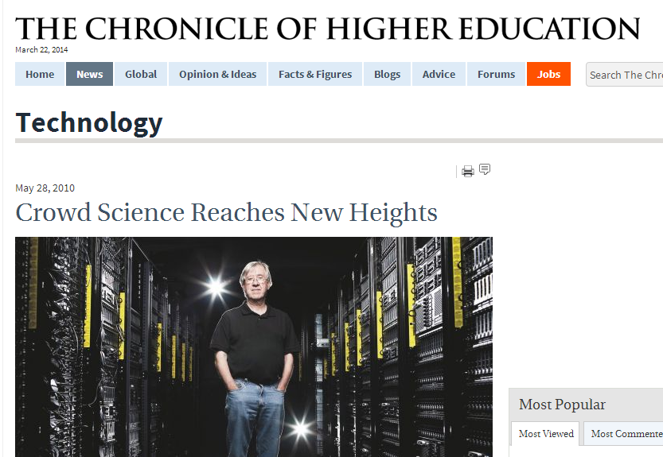
"מחקר המונים" מחוץ למערכת החינוך – אסטרונומיה, נדידת ציפורים
Crowd Science Reaches New Heights

Slide 17
"מחקר המונים" ותופעות המוניות אחרות
ניתוח מנקודת מבט ארגונית
שונות - diversity
שת"פ – מה כל צד מרוויח
מעורבות
הכשרה לעתיד
נגישות
התאמה למשתמשים
אינטראקציה
טכנולוגיה
חכמת המונים
MOOCs
Crowdsourcing
מחקר המונים

Slide 18
למידה בגישת חקר בבית הספר
גישה חינוכית שמטרתה פיתוח לומד עצמאי
תהליך למידה בו התלמידים עוסקים בבעיית חקר או שאלת חקר בה טרם נתקלו ומנסים לפתור בעיה או לגלות באופן עצמאי מידע חדש
הדגש בתהליך החקר הינו על התהליך ולא על הפתרון או התוצאה בלבד
תהליך הלמידה מאופיין בלמידה מתוך צורך

Slide 19
מה נעשה עד עכשיו?
המחקר נעשה על נושא נבחר מתוך נושא מתכנית הלימודים
החקר התבצע ביחידים או בקבוצות
כל קבוצה אספה את הנתונים הרלוונטיים לשאלת החקר שלה
החקר התבצע במסגרת כיתה אחת
יש שילוב בין תחומי דעת שונים

Slide 20
מה ניתן ללמוד ממחקר המונים?
חקר בתוך ומעבר לגבולות הכיתה
בניית מאגר נתונים משותף – הזדמנות לפעילות רב גילאית
שימוש במאגר נתונים קיים – מאגר בית ספרי
שינוי סדר ההוראה - שאילת שאלות על מאגר נתונים נתון

Slide 21
מה עוד ניתן ללמוד ממחקר המונים?
איסוף נתונים באמצעים טכנולוגים זמינים -טלפונים חכמים, Facebook , טופס מקוון ועוד (סדנה 4)
שיתוף בין בתי ספר בתהליכי חקר
בעיות אותנטיות הנחקרות גם באקדמיה – מאפשר מפגשים, הרצאות פתיחה וכדומה (סדנה 3, 5, 6)
בעיות המשלבות מספר תחומי דעת (סדנה 1 ו-2)

Slide 22
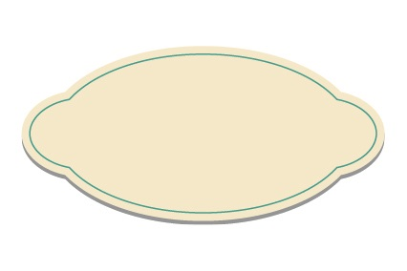
איך נעשה את זה?
יצירתיות
תכניות מיושמות בבתי ספר – "חוף הכרמל" ו"אופק"
פיילוט עם תלמידי חטיבת ביניים בטכניון
הרצאות מרחיבות אופקים על מחקר המונים ברפואה
הכרות מה הטכנולוגיה מציעה היום

Slide 23
סדנה | הנושא | חדר
1 | "התבגרות" – למידה תוך כדי הפקת תוצר בית הספר המשותף "חוף הכרמל", מעגן מיכאל | 300
2 | פרויקט סמארט - Science, Media, Art, Technology בית ספר "אופק", קיבוץ עברון | 220
3 | קורס "מחקר המונים" בטכניון לתלמידי חטיבות ביניים | 302
4 | מערכת אקולוגית של בריאות(Wellness eco-system) | 309
5 | "מחקר המונים" על שינה ועל אסטמה ויישומו במערכת החינוך | 101
6 | "מחקר המונים" על גדילה ועל התבגרות ויישומו במערכת החינוך | 308
קרן נעמי
מרכז כדר ללמידת חקר
הפקולטה לרפואה
ע"ש רות וברוך רפפורט בטכניון
המחלקה לחינוך למדע וטכנולוגיה
הטכניון – מכון טכנולוגי לישראל

